Slide 1
RawNet3 on Triton Inference Server
구본혁
2022. 12. 15

Slide 2
Summary
Inference System : Triton Server
Nvidia Approach : SpeakerNet EER = 2.7 on Voxceleb1-test set
Project Approach : Rawnet3[1] : EER = 0.89 on VoxCeleb1 test set
Contribution : Rawnet3 모델의 TensorRT 호환 변형
Pytorch -> ONNX -> TensorRT -> TRTIS
[1]Jung, Jee-weon, et al. "Pushing the limits of raw waveform speaker recognition." arXiv preprint 2203 (2022).

Slide 3
TensorRT Issues
코드의 대부분 if문 제거
대부분의 if문이 TRT 포팅 시 parsing 에러를 야기
분기를 통한 입출력 shape가 일관 되지 않으면 에러 발생
몇몇 지원되지 않는 Module 및 option 존재 -> 제거
instanceNorm 외 상수 계수와 관련된 부분들
shape 관련 예외처리 필요
TRT 변환 시 임의의 크기의 입력을 넣어서 포팅 진행
: 최소 크기의 입력을 minShape로 명시해야함 (TRT 버전 별로 상이)
TRT 메모리 할당 시, dynamic_axes 로 지정한 데이터 축의 크기를 명시 해야함
: 동적일 경우 1 을 기본값으로 지정

Slide 4
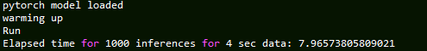
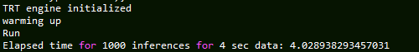
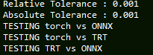
TensorRT 변환 결과
기존 Pytorch 연산 속도
TensorRT 연산 속도
=> 속도 약 2배 향상
변환 정확도
동일 weight에서
1e-3 단위에서 오차 확인
모델을 변경으로 인해 재학습 필요

Slide 5
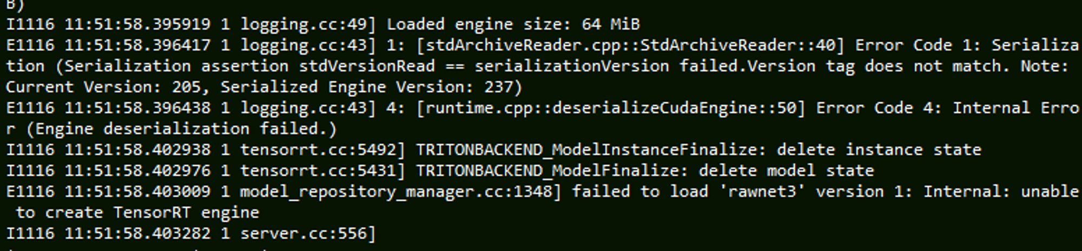
TRTIS Issues
pytorch – ONNX – tensorrt – TRTIS 모두의 toolchain 버전이 동일해야함(nivida-driver, cuda)
nvcr.io/nvidia/pytorch:22.10-py3
nvcr.io/nvidia/tensorrt:22.10-py3
nvcr.io/nvidia/tritonserver:22.10-py3
Driver Version : 520.56.06
CUDA Version 11.8
Repository 구성 시 버전명은 숫자만 가능
에러 로그
Notes:
도커 이미지 리스트 : https://catalog.ngc.nvidia.com/orgs/nvidia/containers/tritonserver

Slide 6
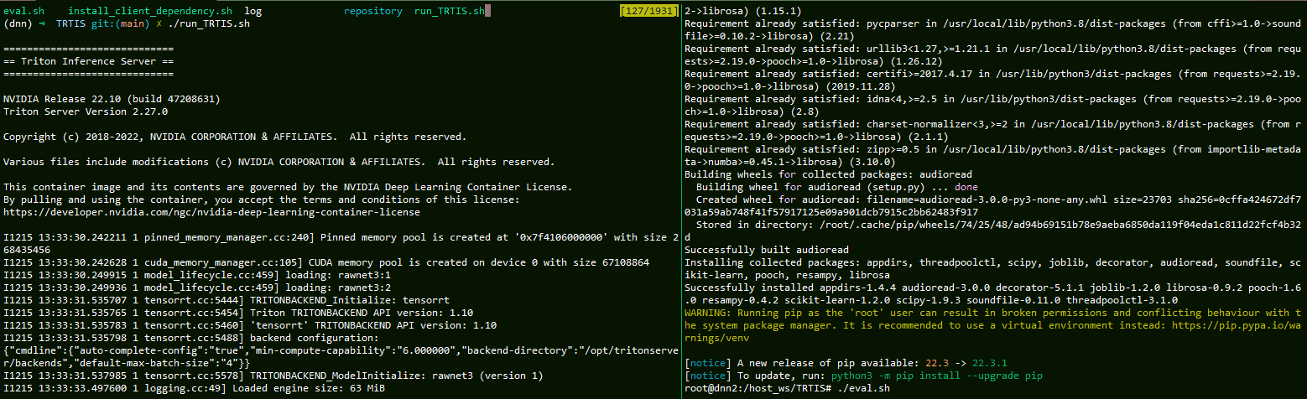
Triton Inference Server
동작 확인

Slide 7
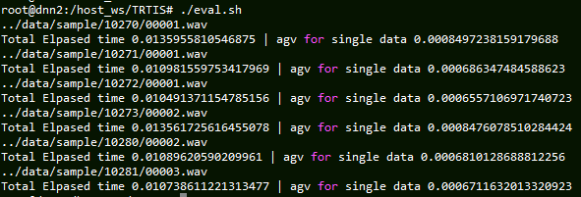
TRTIS 추론 속도
평균 TRTIS 추론 시간 약 0.0007초
X 1,000 = 0.7 초
로컬에서 TRT로 1000 데이터 연산 시 약 4초
대략 6배 향상

Slide 8
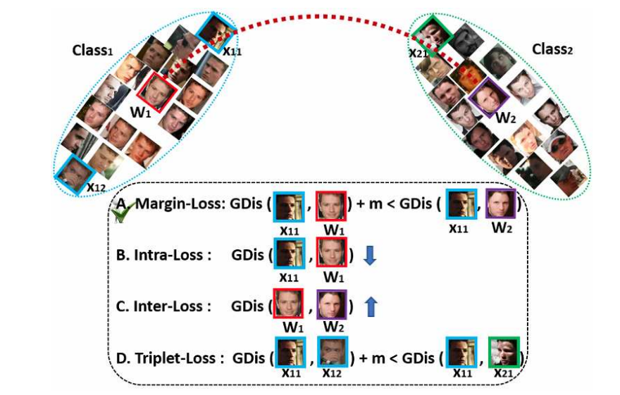
학습
Dataset : voxceleb2-train (5994 화자)
Loss : Additive angular margin[2]
20 epoch
논문 저자의 공개 모델[3] 개조
개인 학습 코드[4] 사용
[2]Deng, Jiankang, et al. "Arcface: Additive angular margin loss for deep face recognition." Proceedings of the IEEE/CVF conference on computer vision and pattern recognition. 2019.
[3]https://github.com/clovaai/voxceleb_trainer
[4]https://github.com/kooBH/AIE6427-01-CS

Slide 9
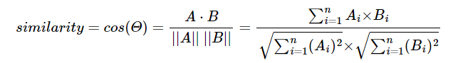
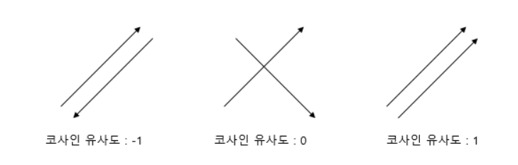

테스트 환경
코사인 유사도를 이용한 화자 인지
voxcebel1-dev 사용
논문에는 데이터셋에 있는 화자 수 만큼의
출력을 가지는 신경망 모델을 사용(화자 변경 X)
Nvidia SpeakerNet 은 신경망과 코사인 유사도 둘 다 지원
등록 데이터
다른 환경에서의 동일인물 음성 사용
비교 데이터

Slide 10
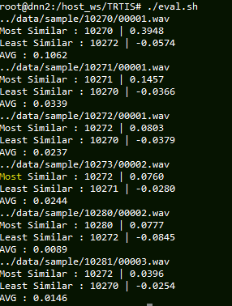
테스트
등록된 화자 : 0.3948
등록된 화자는 성공적으로 구분,
하지만 미등록된 화자 부정에서
유사도가 비슷한 경우가 있음
=>
등록 데이터 수 증가
평가 수식 개선
모델 구분 능력 향상
등록된 화자 : 0.1457
등록된 화자 : 0.083
미등록된 화자 : 0.760
등록된 화자 : 0.777
미등록된 화자 : 0.0396

Slide 11
결론
기존 pytorch 구현보다 12배 빠른 추론 속도
TRTIS 사용을 위한 모델 개조
코사인 유사도를 통한 자유로운 화자 변경

